Slide 1



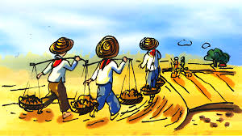

Slide 2


Slide 3




Slide 4


Slide 5


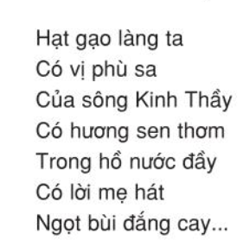
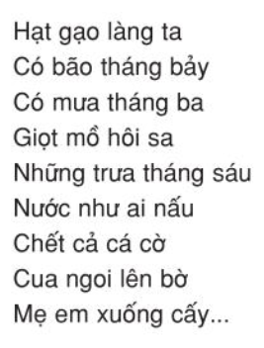

Slide 6
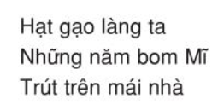
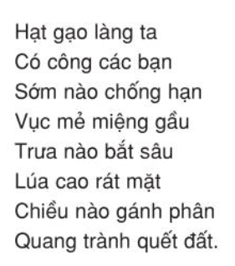
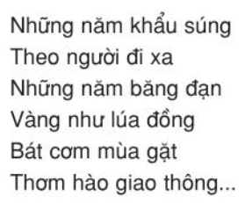

Slide 7
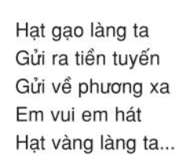


Slide 8
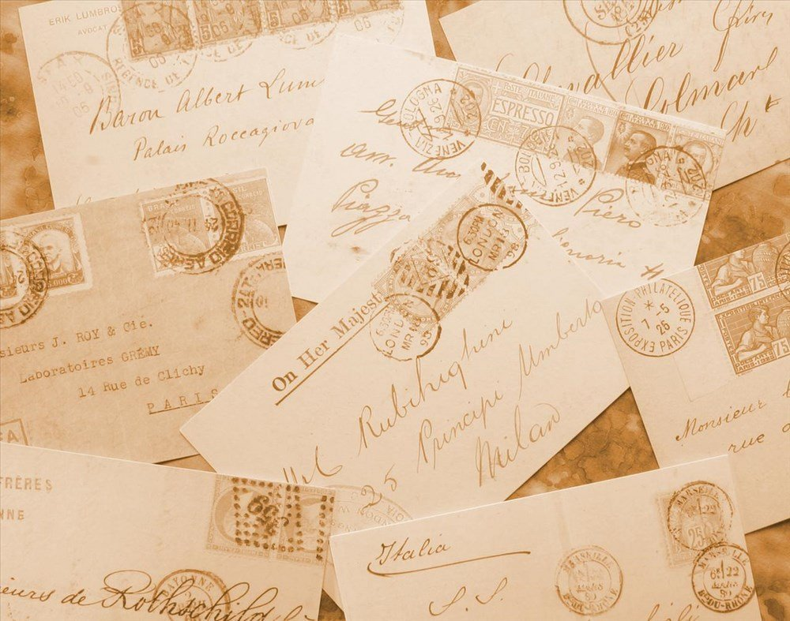
quết đất
tuyền tuyến
phương xa

Slide 9
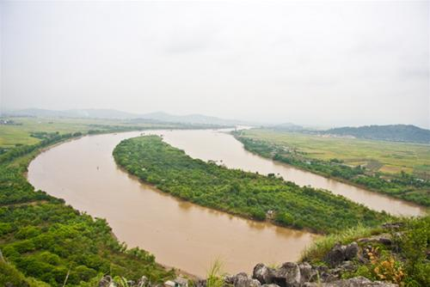
Kinh Thầy:tên một con sông ở tỉnh Hải Dương

Slide 10
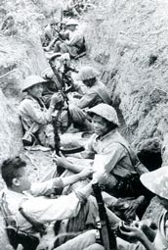
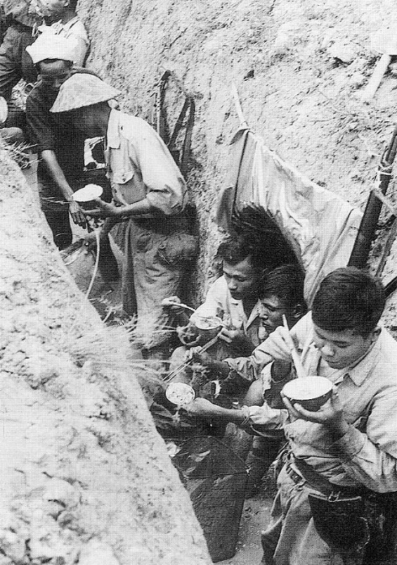
Hào giao thông:đường đào sống dưới đất để đi lại an toàn trong chiến tranh

Slide 11
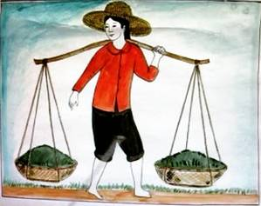
Trành:(còn gọi là giành)dụng cụ đan bằng tre,nứa,đáy phẳng,có thành,dùng để vận chuyển đất,đá,phân trâu bò,…

Slide 12
Tuyền tuyến:tuyền trước,nơi trực tiếp chiến đấu với giặc

Slide 13

TRẢ LỜI CÂU HỎI
1.Ở khổ thơ thứ nhất, chi tiết nào cho thấy hạt gạo được kết tinh từ những tinh tuý của thiên nhiên?
Ở khổ thơ thứ nhất, chi tiết cho thấy hạt gạo được kết tinh từ những tinh tuý của thiên nhiên là: vị phù sa của sông Kinh Thầy, hương sen thơm trong hồ nước, lời mẹ hát ngọt bùi đắng cay…

Slide 14
TRẢ LỜI CÂU HỎI
2.Bài thơ cho thấy nét đẹp gì của người nông dân trong quá trình làm ra hạt gạo? Nét đẹp ấy được thể hiện qua những hình ảnh nào?
Bài thơ cho thấy người nông dân trong quá trình làm ra hạt gạo có nét đẹp: vất vả làm lụng giữa thời tiết khắc nghiệt, từ tháng này qua tháng khác, những giọt mồ hôi rơi, trời nắng, trời nóng và giữa thời chiến tranh bom đạn.
Nét đẹp ấy được thể hiện qua những hình ảnh: Có bão tháng Bảy, có mưa tháng Ba, giọt mồ hôi sa, những trưa tháng Sáu, nước như ai nấu, chết cả cá cờ, cua ngoi lên bờ; những năm bom Mỹ, trút trên mái nhà.

Slide 15
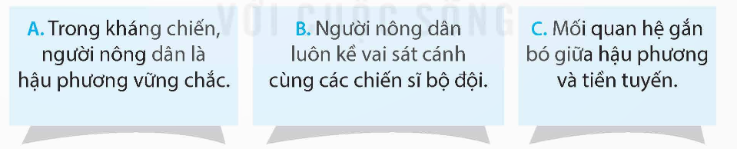
TRẢ LỜI CÂU HỎI
3.Hai dòng thơ “Bát cơm mùa gặt/ Thơm hào giao thông” gợi cho em suy nghĩ gì? Em chọn ý nào dưới đây? Vì sao?

Slide 16
TRẢ LỜI CÂU HỎI
3.Hai dòng thơ “Bát cơm mùa gặt/ Thơm hào giao thông” gợi cho em suy nghĩ gì? Em chọn ý nào dưới đây? Vì sao?
Hai dòng thơ “Bát cơm mùa gặt/ Thơm hào giao thông” gợi cho em suy nghĩ: C. Mối quan hệ gắn bó giữa hậu phương và tiến tuyến.Vì người nông dân và người chiến sĩ luôn luôn yêu thương, tôn trọng và thấu lòng nhau. Mỗi nơi đều yêu mến và trân trọng lẫn nhau mà không chỉ là một chiều người nông dân cố gắng, nỗ lực; ai ai và nơi đâu cũng luôn nỗ lực. Cho nên đây là mối quan hệ gắn bó giữa hậu phương và tiền tuyến.

Slide 17
TRẢ LỜI CÂU HỎI
4.Các bạn nhỏ đã đóng góp những gì để làm ra hạt gạo?
Để làm ra hạt gạo, các bạn nhỏ đã đóng góp: giúp chống hạn bằng cách vục gầu nước tát vào ruộng; trưa đi bắt sâu cho lúa; chiều đi gánh phân.

Slide 18
TRẢ LỜI CÂU HỎI
5. Trong bài thơ, vì sao hạt gạo được gọi là “hạt vàng" (ý nói quý như vàng)? Chọn câu trả lời dưới đây hoặc nêu ý kiến của em.
A. Vì hạt gạo nuôi sống con người từ bao đời nay.
B. Vì hạt gạo kết tinh từ những tinh tuý của đất trời.
C. Vì hạt gạo chứa đựng bao mồ hôi, công sức của người nông dân.
C.

Slide 19
TRẢ LỜI CÂU HỎI
*Học thuộc lòng bài thơ

Slide 20
NỘI DUNG
Hạt gạo làng ta với sự vất vả, lo toan của tất cả người lớn, trẻ em, bạn nhỏ… mới có được. Để có được hạt gạo phải đánh đổi rất nhiều tâm lực, sức lực và hiểm nguy bom đạn. Dẫu vậy, hậu phương vẫn ý thức được vai trò của mình, cố gắng và nỗ lực yêu lấy hạt gạo.

